Slide 1
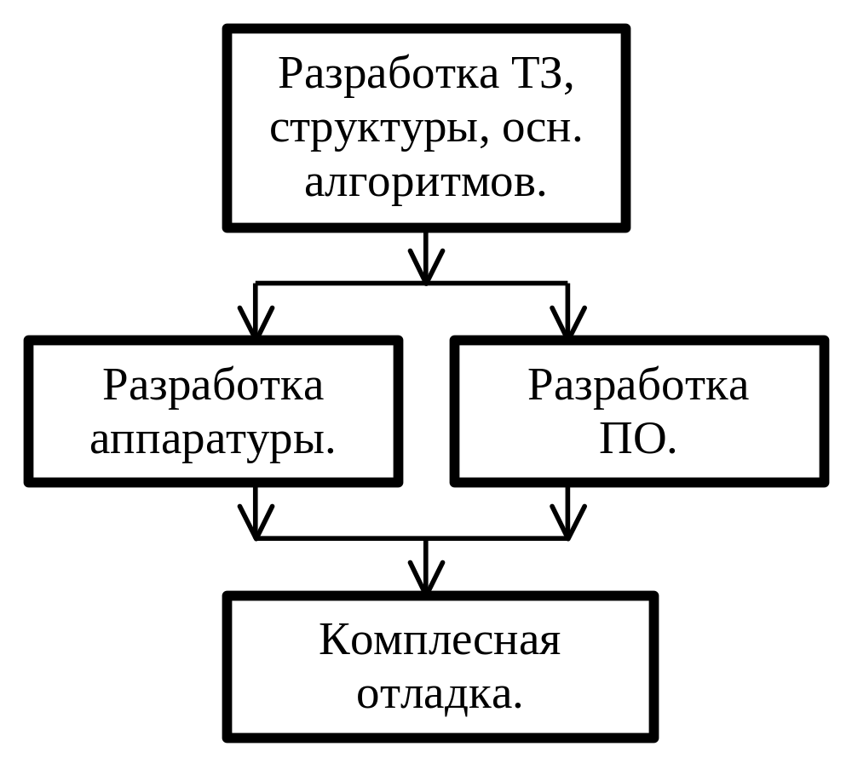
Средства проектирования систем c процессорными ядрами.

Slide 2
Проектирование аппаратной части системы
Формирование спецификации аппаратной платформы системы;
генерация HDL-описаний и списка соединений;
подготовка спецификации моделирования;
генерация моделей IP-компонентов;
синтез аппаратной платформы проектируемой системы;
функциональное моделирование аппаратной части системы;
размещение и трассировка проекта в кристаллах FPGA;
полное (временное) моделирование разрабатываемой системы;
загрузка конфигурационной последовательности в ПЛИС.
.

Slide 3
Разработка программных средств
Создание спецификации программной платформы;
формирование библиотек, драйверов и процедур обслуживания прерываний;
разработка исходных модулей прикладных программ на языке ассемблера или языках высокого уровня С/С++;
компиляция исходных модулей прикладных программ;
компоновка программ, генерация исполняемого кода;
преобразование исполняемого кода программ в загружаемый код кристаллов FPGA;
комплексная отладка прикладных программ с использованием аппаратных и программных средств.

Slide 4
Структура проекта
Исходные описания аппаратной и программной платформ проектируемой системы в графической или текстовой форме;
IP-компоненты, разработанные пользователем;
библиотеки, драйверы и процедуры обработки прерываний;
прикладное программное обеспечение;
документация, сопровождающая проект;
промежуточные результаты, используемые в качестве исходных данных для последующих этапов проектирования;
отчеты о выполнении отдельных этапов проектирования;
описания тестовых воздействий для моделирования;
окончательные результаты проектирования, используемые для конфигурирования ПЛИС

Slide 5
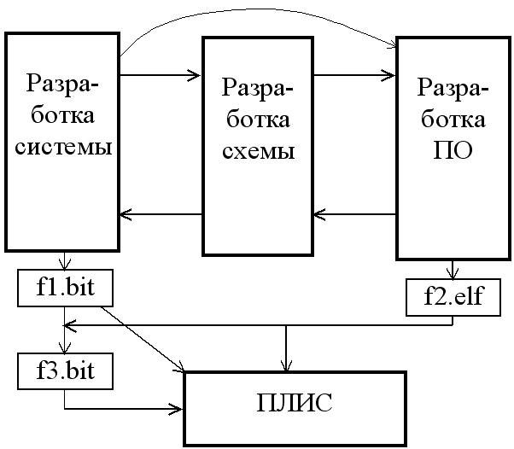
Взаимодействие программ
Разработка системы:
ISE, Vivado, PlanAhead.
Разработка схемы: EDK,
IP Integrator.
Разработка ПО: SDK.
f1.bit не содержит программмы, f3.bit включает f2.elf.

Slide 6

Система проектирования EDK
Состав пакета Xilinx Embedded Development Kit (EDK) :
- средства разработки встраиваемых микропроцессорных систем Embedded System Tools (EST);
- комплект IP-компонентов встраиваемых систем (процессорные ядра и периферийные модули);
- документация.
Структура средств разработки Embedded System Tools
EST – набор программных модулей для разработки систем с процессорными ядрами.
В EST можно выделить управляющую оболочку XPS и две группы программ: средства для проектирования аппаратной части и средства разработки программных компонентов.

Slide 7
Средства Embedded System Tools
Программы и средства для проектирования аппаратной части :
формирование HDL-описаний и списка соединений апп. платформы;
создание и редактирование спецификаций моделей компонентов;
генерация моделей компонентов для верификации проектируемой системы;
программы моделирования, например, ModelSim;
программы размещения и трассировки проекта в ПЛИС;
модуль iMPACT для программирования ПЛИС и ПЗУ/ППЗУ.
Программы и средства для разработки программного обеспечения:
создание и редактирование спецификаций программной платформы;
формирование модулей программной платформы;
создание и редактирование исходных модулей прикладных программ;
компиляция исходных модулей прикладных программ;
отладка программ на уровне инструкций процессорного ядра;
комплексная отладка прикладных программ проектируемой системы;
преобразование исполняемого кода программ в загружаемый код кристаллов FPGA.

Slide 8
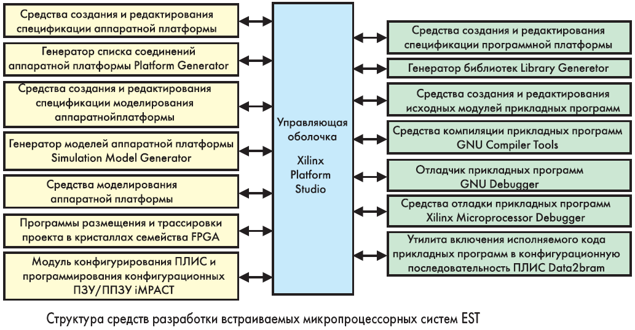
Средства Embedded System Tools

Slide 9
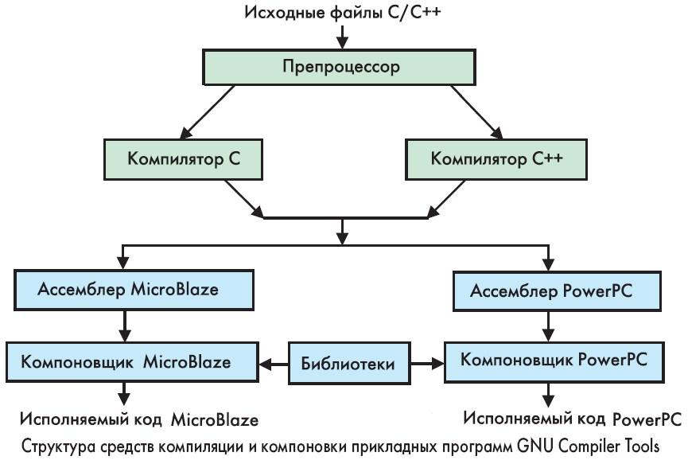
Средства компиляции

Slide 10
Создание проекта в EDK (в.1)
Вариант 1, используется поддерживаемый модуль
1. Выбор отладочной платы.
2. Выбор параметров процессора и памяти. Задается процессор MicroBlaze и его параметры: тактовая частота, тип отладки, а также память и ее объем.
3. Выбор устройств ввода-вывода.
4. Выбор программного проекта.
Файл ограничений создается системой автоматически.

Slide 11
Создание проекта в EDK (в.2)
Вариант 2, используется произвольная плата.
1. Указывается название проекта и его местонахождение.
2. Задается тип микросхемы, процессор MicroBlaze и его параметры: тактовая частота, тип отладки, полярность сброса и др., а также память и ее объем.
3. Задаются внешние устройства.
3.1. Выбор типа интерфейса (устройства): память, последовательные интерфейсы, Ethernet, GPIO (устройства ввода-вывода общего назначения).
3.2. Выбор устройства: DIP_Switches, LEDs и др.
3.3. Установка разрядности.
4. Выбор программного проекта.
5. Задание файла ограничений.

Slide 12
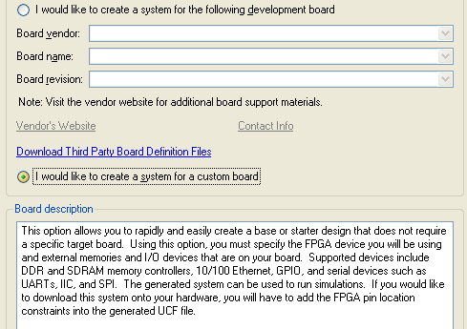
Выбор варианта 2

Slide 13
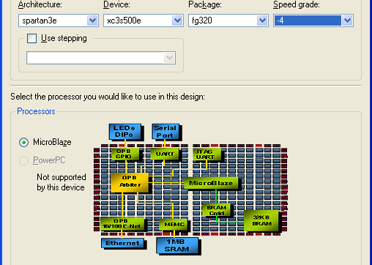
Задание микросхемы

Slide 14
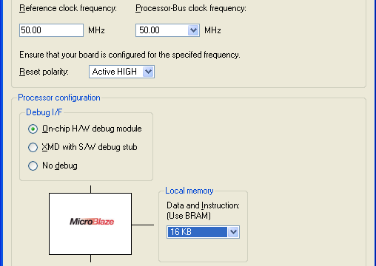
Выбор параметров процессора

Slide 15
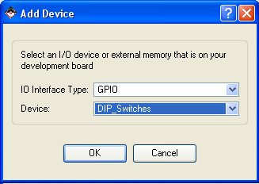
Выбор типа интерфейса и устройства

Slide 16
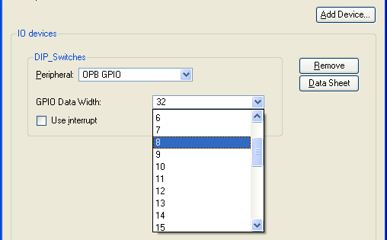
Выбор разрядности

Slide 17
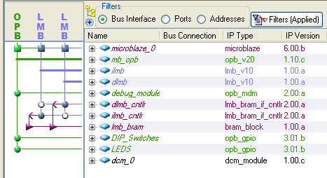
Состав системы

